Slide 1

基于树莓派的巡线和交通灯识别小车
答辩人：叶尔扎提
组员：
邵可乐 敖洋智

Slide 2

01 项目选题与背景
Research content and background
CONTENTS
目录
02 方案设计与开发
Implemented functionality
03 效果展示与分工
Result Demonstration

Slide 3
01 研究内容
“
在项目中，我们使用嵌入式技术、计算机视觉技术、3D打印技术制作了一辆智能巡线小车。这个小车将使用STM32微控制器作为其核心控制单元，实现小车按照预定的路线行驶。
为了提升小车的智能化程度，我们还在小车上部署了基于树莓派的视觉识别模块，使得小车在遇到红绿灯时能够获取信号，并且根据信号沿相应路线行驶或停车。
“

Slide 4
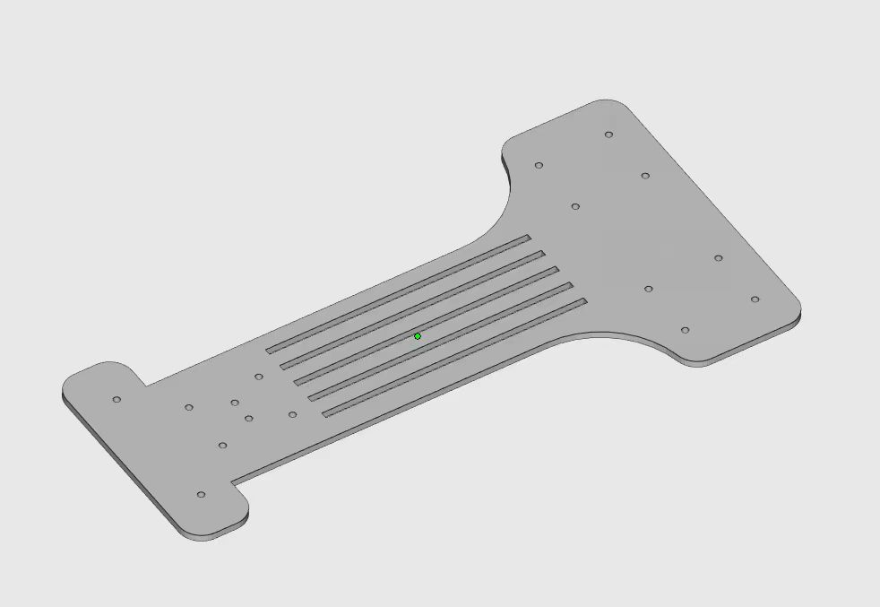
02 方案设计与开发
“
我们设计了一个能够自动巡线的三轮差速小车。小车的驱动系统用万向轮作为前轮并由后轮差速控制运动方向。
“

Slide 5
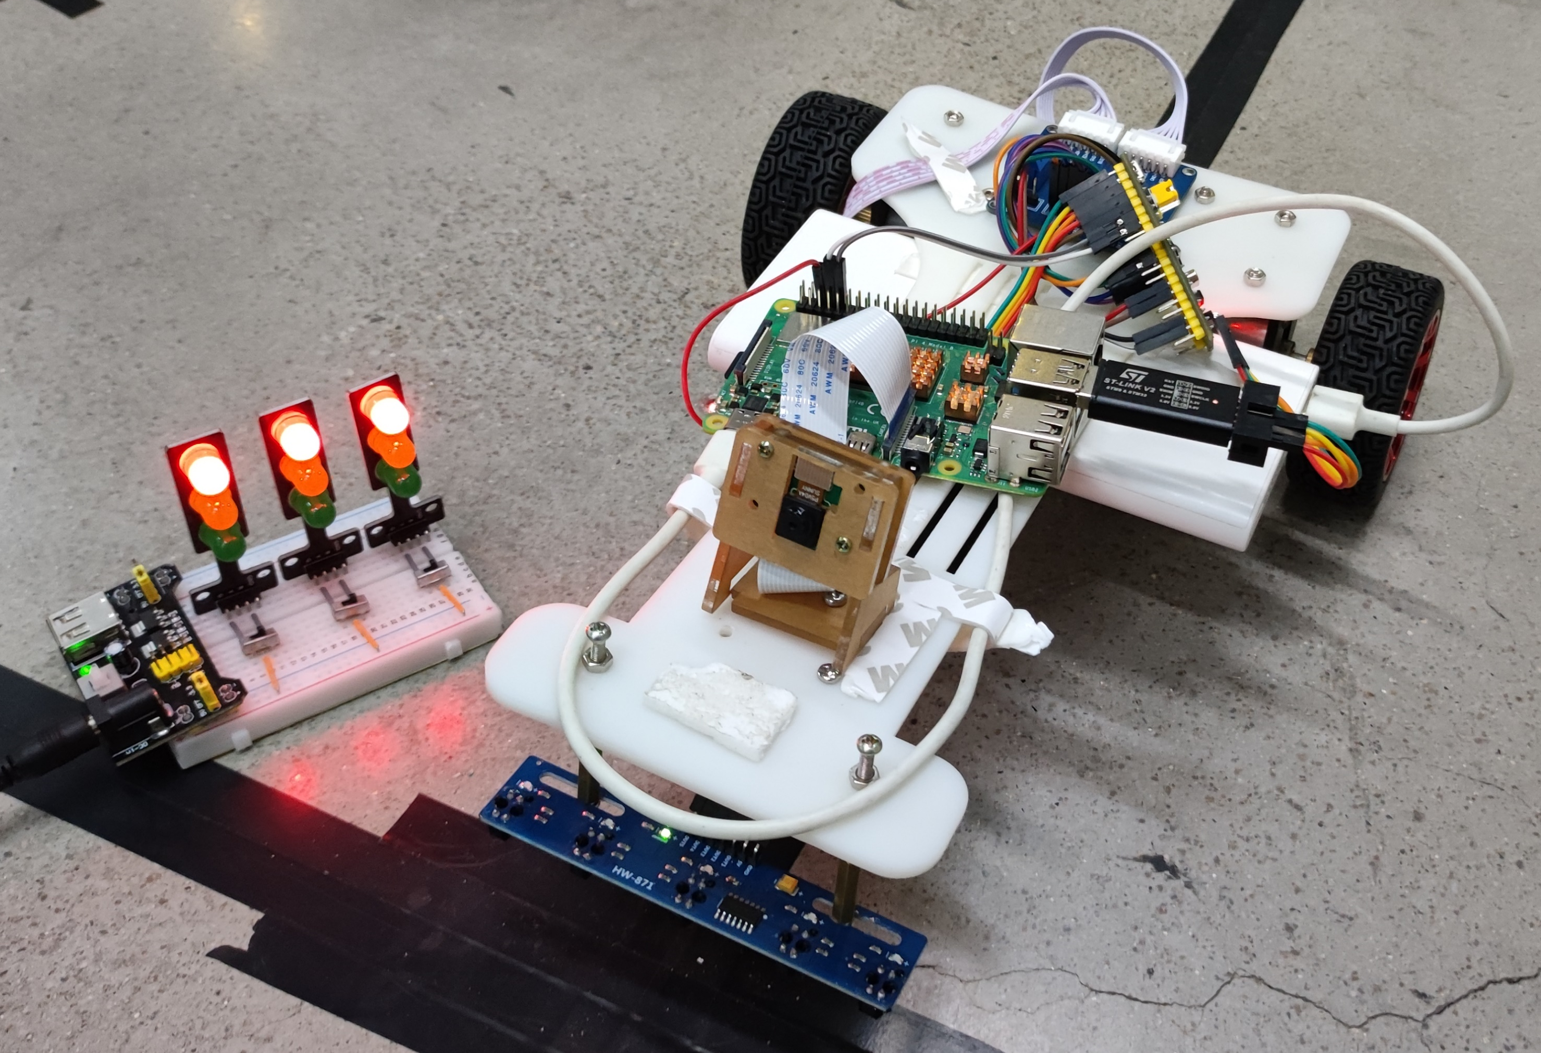
02 方案设计与开发
树莓派
电驱
STM32
自制交通灯
摄像头
充电宝
红外传感模块
Notes:
中间字有点多

Slide 6
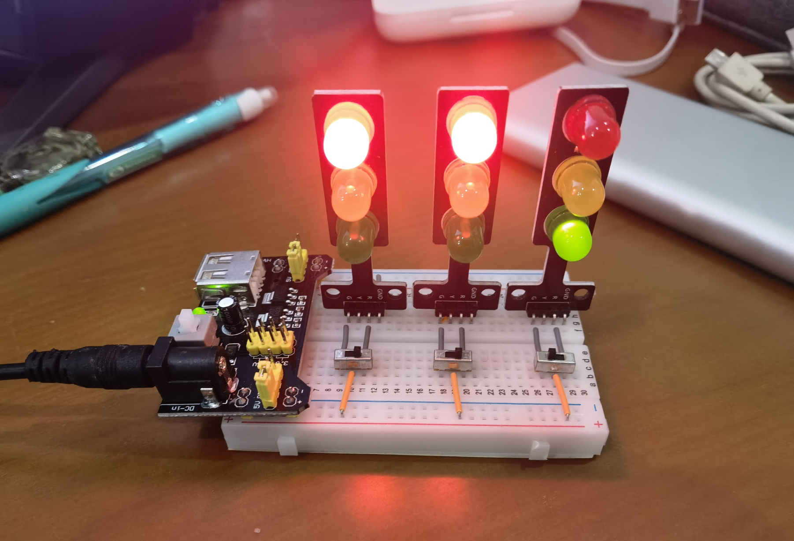
02 方案设计与开发
自制简易交通信号灯，手动拨动开关来改变交通灯信号，模拟左转、右转、前行、停止四种信号
Notes:
中间字有点多

Slide 7
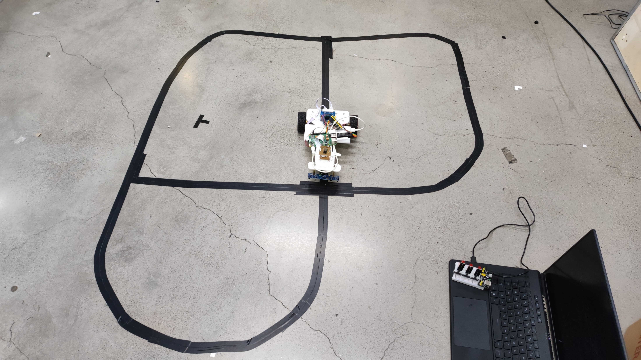
02 方案设计与开发
为了模拟真实道路，我们设计了一个有红绿灯的十字路口。小车向前开至路口处，识别交通灯信号并根据信号指示开往相应方向。每种路线都会绕圈后返回起点并继续行驶。
Notes:
中间字有点多

Slide 8
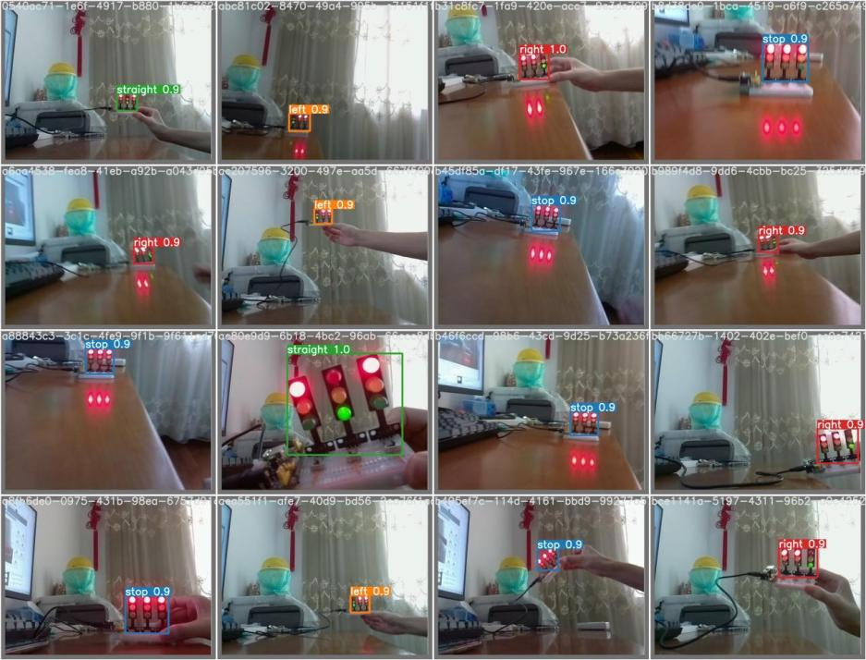
02 方案设计与开发
我们在小车上集成一个基于树莓派的视觉识别系统。我们使用树莓派专用CSI摄像头获取图像，部署YOLO v5 Lite模型，录制图片并自行标注后训练。
Notes:
中间字有点多

Slide 9
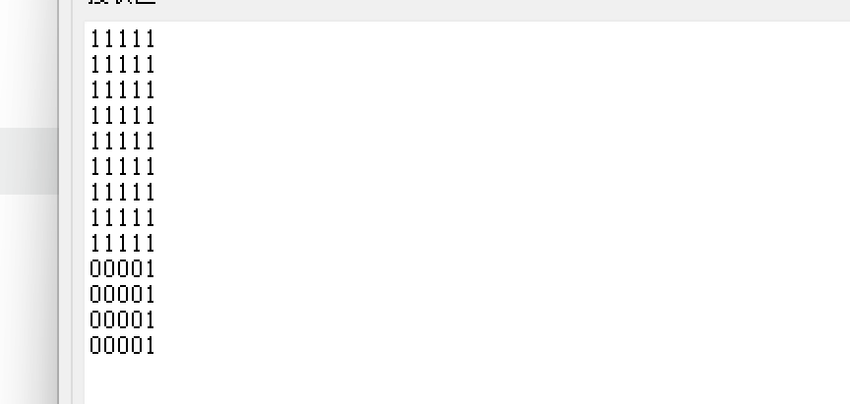
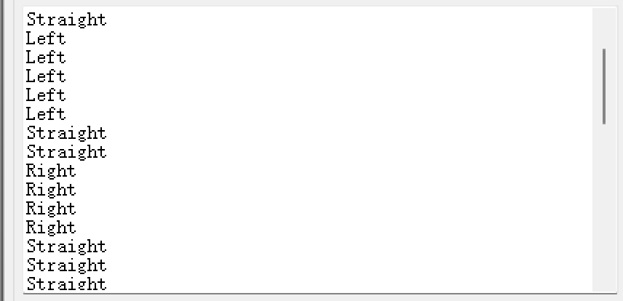
02 方案设计与开发
红外传感模块接收到的信号（亮为1，不亮为0）
由传入信号判断当前应当采取的运动状态
Notes:
太少了加一点

Slide 10
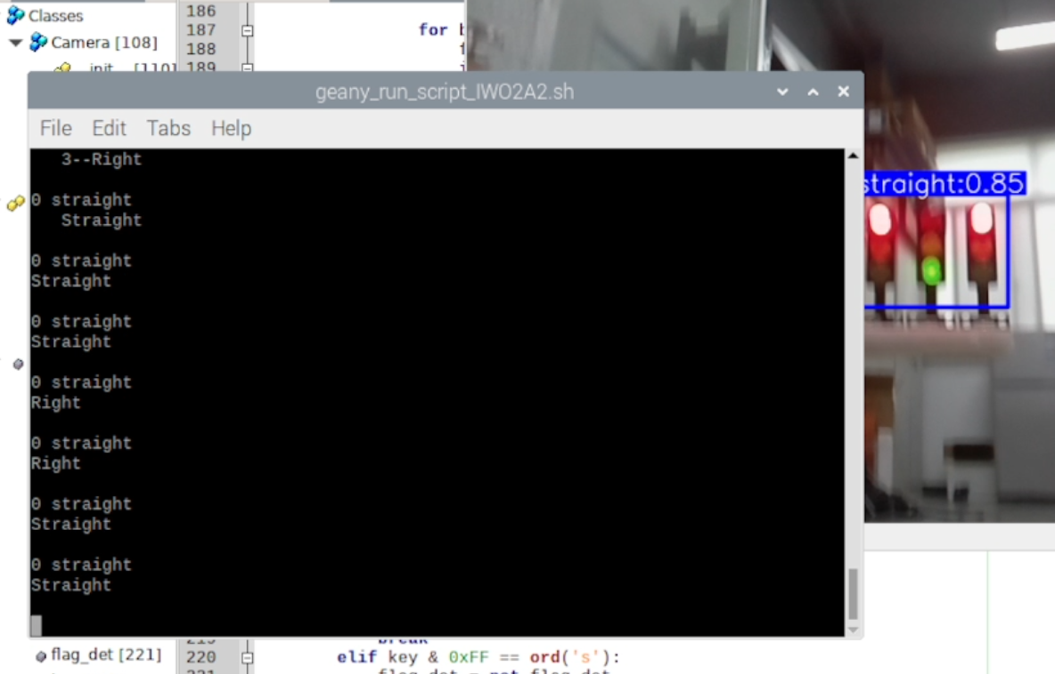
02 方案设计与开发
树莓派与STM32之间通过串口进行通讯，使小车在路口驶向正确路线
Notes:
太少了加一点

Slide 11
02 方案设计与开发
视觉改进：
1.提升推演速度：为了加速模型推理，我们将.pt模型转为ONNX模型，使用onnxruntime对模型进行推理。
2.降低相机延迟：由于原程序是单线程的，摄像头的采集帧率远高于处理频率，导致图片在缓冲队列中堆积，程序无法读取到最新的照片，造成严重的延迟。通过开 启双线程，另个线程不断获取图片，成功解决了缓冲区堵塞带来的延迟。
Notes:
中间字有点多

Slide 12
02 方案设计与开发
巡线改进：
1.闭环控制：通过红外传感模块返回的电平组合获取小车的状态，输出PWM信号，让电机以不同的转速旋转，实现直行转弯和停止。再利用编码器返回的转速信息，进行转速的闭环控制。
2.多状态判断：为了小车能够流畅巡线和转弯，我们丰富了巡线代码的逻辑，增加了微调整和与树莓派识别部分配合的逻辑，使小车能够丝滑的行驶。
Notes:
中间字有点多

Slide 13
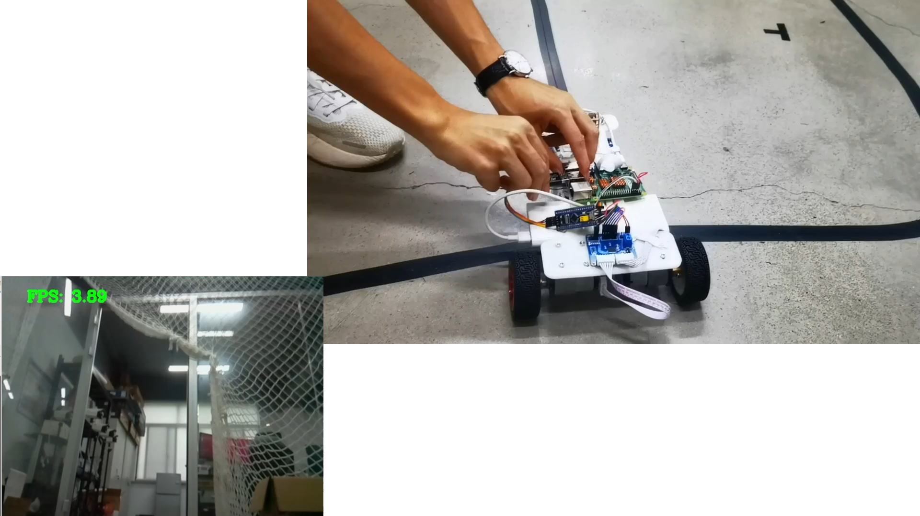
03 效果展示：
Notes:
使用说明：
1、这里是另一种文字页
2、文本框可自由填入内容，如文字过多，会自动缩排

Slide 14
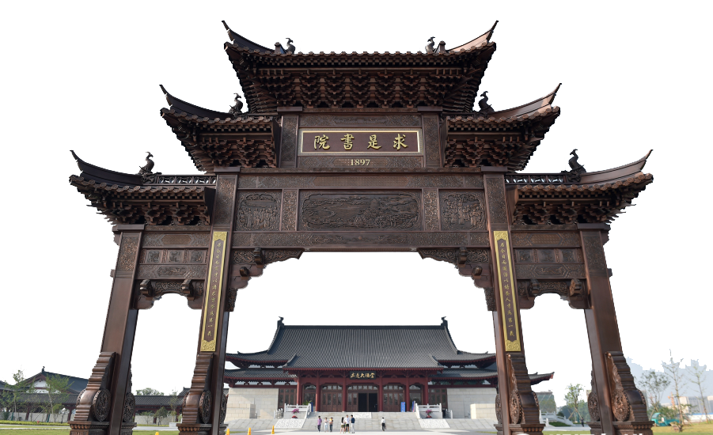
感谢老师与同学们的倾听
ACCEPT MY ENDLESS GRATITUDE
2024/4/8
14

Slide 15


Slide 16
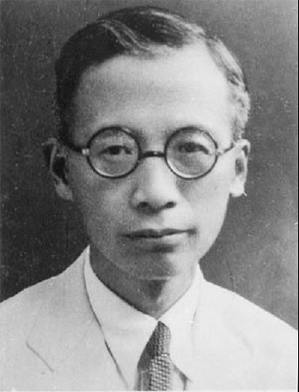
我是答辩人
写个英文名/拼音名或什么都不写
点击这里输入文字。
可以在答辩前对答辩人做简要的介绍。
比如专业和研究方向，以及令人印象深刻的一些
的关键信息。
专业方向
学位和院系信息
图标代表本文涉及的体现个人素质的技能
附加文字说明，如文献搜集、建模、数据分析工具等
Notes:
使用说明：
1、这里是个人介绍页；
2、不写字的占位符，全屏展示或打印时不会出现
3、开场可以进行1分钟个人介绍，重点在突出个人专业方向、个人素质；
4、如果与论文选题之间的特别羁绊，可以说个30秒的故事；
5、图标可替换，可在模板末页找到图标库

Slide 17
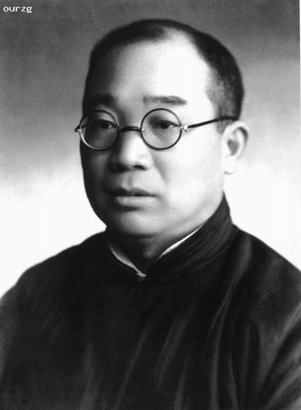
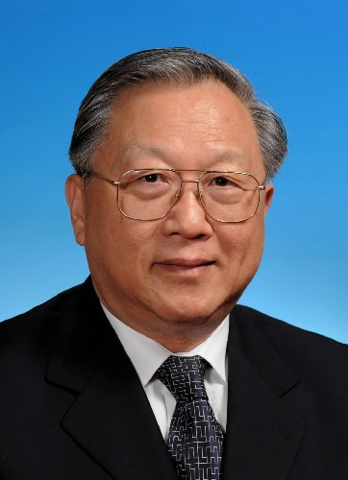
我们的研究团队
Our Research Team
姓名 / 团队职责
姓名 / 团队职责
姓名 / 团队职责
学位和院系信息
学位和院系信息
学位和院系信息
Notes:
使用说明：
1、这里是研究小组介绍页；
2、核心团队成员的介绍可以控制在30秒之内

Slide 18
全文线索及结论
全文的概览
论证方法
使用了怎样的分析框架，
选择了怎样的论证方式。
结论应用
获得了怎样的研究结论。
会有怎样的应用前景及不足。
选题缘由
技术难点
为什么选择了目前的论题。
遇到了哪些问题，
逐一击破或是略有遗憾。
Notes:
使用说明：
1、这里是1#全文线索及结论页
2、展开细节论述前，先向全场介绍你的研究过程、重点和关键成果

Slide 19
全文线索及结论
全文的概览
05
遇到了哪些问题，
逐一击破或是略有遗憾。
06
获得了怎样的结论。
01
为什么选择了目前的论题。
04
实证研究的开展情况。
07
会有怎样的应用前景，
也存在一定的不足。
02
使用了怎样的分析框架，
选择了怎样的论证方式。
03
文献综述横扫了哪一片。
Notes:
使用说明：
1、这里是2#全文线索及结论页
2、展开细节论述前，先向全场介绍你的研究过程、重点和关键成果

Slide 20
01 选题背景及意义
Research Background And Significance
02 研究思路与方法
Research Ideas And Methods
CONTENTS
目录
03 关键技术与难点
Key Methologies And Obstacle
04 研究成果与应用
Research And Application
05 相关建议与总结
Relevant Recommendations And Summary
Notes:
使用说明：
1、这里是2#目录页

Slide 21

01
Notes:
使用说明：
1、这里是1#转场页，图片为紫金港西区求是书院建筑群

Slide 22

02
Notes:
使用说明：
1、这里是2#转场页，图片为紫金港西区求是书院建筑群

Slide 23

03
Notes:
使用说明：
1、这里是3#转场页，图片为紫金港西区求是书院建筑群

Slide 24

04
Notes:
使用说明：
1、这里是4#转场页，图片为紫金港东区建筑

Slide 25

05
Notes:
使用说明：
1、这里是1#转场页，图片为紫金港西区建筑群

Slide 26
01 写论文的正确顺序
三个阶段
“
如何事半功倍的写好论文？
除了好好学习，如果在撰写阶段使用恰当的顺序和工具，那才能事半功倍。
其实也不复杂，分为三个阶段操作便好。
开题报告阶段
研究撰写阶段
演示准备阶段
Notes:
使用说明：
1、这里是一段式文字页
2、文本框可自由填入内容，如文字过多，会自动缩排

Slide 27
01 写论文的正确顺序：三个阶段
“
如何事半功倍的写好论文？
除了好好学习，如果在撰写阶段使用恰当的顺序和工具，那才能事半功倍。
其实也不复杂，分为三个阶段操作便好。
开题报告阶段
研究撰写阶段
演示准备阶段
Notes:
使用说明：
1、这里是另一种文字页
2、文本框可自由填入内容，如文字过多，会自动缩排

Slide 28
01 写论文的正确顺序
阶段一：开题报告
大纲
工具
规划好既定路线再开始，才能够聚焦；
与导师讨论并确认研究方向
撰写较为详细的大纲
（包括段落标题、实验手法、预计成果、文献参考等）
好的工具是成功的一半；
准备好工具：安装Office、注册在线文档账号、注册云存储账号、安装本地思维导图类软件
Notes:
使用说明：
1、这里是二段式文字页
2、文本框可自由填入内容，如文字过多，会自动缩排

Slide 29
01 写论文的正确顺序
阶段二：研究撰写
1
2
3
下载规范
建立样式
善用插件
下载官方格式规范文档；
学校都会在论文季推出固定格式，包括封面、内容顺序、字号、字体等。
不要在格式文档中撰写论文，也不要复制粘贴或用格式刷；
应在Word中建立样式体系（标题并链接多级编号、正文格式、题注、目录、页眉页脚）
Word有自带功能，但是参考文献和公式编辑可以借助第三方工具，更符合国内高校要求；
Notes:
使用说明：
1、这里是三段式文字页
2、文本框可自由填入内容，如文字过多，会自动缩排

Slide 30
01 写论文的正确顺序
阶段三：演示准备
找到论文大纲，确认核心论点；
如果撰写时遵循样式体系，可直接从文档导航提取大纲；
提炼关键的模型、框架、数据、结论等总结性内容；
如果可以用信息图表现，可以转化为信息图；
撰写演讲稿：大纲不能直接作为演讲稿；
将提炼的要点制作为PPT；
至少对着镜子/同伴演练5遍；
如果有机会去演讲场地试讲，记得试下幻灯片播放。
大纲
提炼
制作
演练
Notes:
使用说明：
1、这里是四段式文字页
2、文本框可自由填入内容，如文字过多，会自动缩排

Slide 31
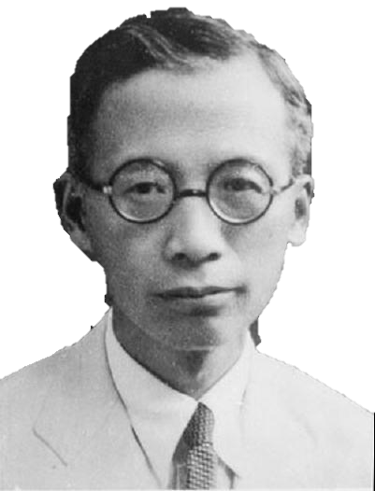
“
诸位在校，
有两个问题应该自己问问，
第一，到浙大来做什么？
第二，将来毕业后做什么样的人？
Notes:
使用说明：
1、这里是金句模板
2、选中人物图片右键可更换
3、注意抠除人物图片背景

Slide 32
02 论文制作要点
样式体系的优点
规范完整
复用性强
体系完整、格式规范
使用范围广
格式准确
修订快捷
编号、引用准确无误
任何修改迅速完成
Notes:
使用说明：
1、这里是1#信息图示页
2、文本框可自由填入内容，如文字过多，会自动缩排
3、图标可更换

Slide 33
02 论文制作要点
样式体系的制作
2019/05
2020/03
2020/04
2020/04
2020/05
01 整体规划准备
03 页眉页码控制
05 打印和演示
下载格式规范
页面整体布局
配置文档样式
多级编号标题
分节符
奇偶页不同
多重页码系统
PDF输出
演示文稿制作
02 排版美化细节
04 目录引文自动化
三线表样式制作
公式对齐
图片对齐
论文目录自定义
编号的交叉引用
引文和参考文献
Notes:
使用说明：
1、这里是2#信息图示页
2、文本框可自由填入内容，如文字过多，会自动缩排
3、图标可更换

Slide 34
02 论文制作要点
样式体系的制作
设置样式
套用样式
参考文献格式样式
和自动引用设置
设置页面布局
设置样式
图表自动编号
参考文献和引用
页眉页脚和目录
步骤1
步骤3
步骤5
图片与表格
自动编号设置
页眉页脚设置
目录自动生成
页面布局设置
步骤2
步骤4
Notes:
使用说明：
1、这里是3#信息图示页
2、文本框可自由填入内容，如文字过多，会自动缩排
3、图标可更换

Slide 35
03 演示用信息图表
时间轴和关键信息
关键因素D
这里是相关说明；
关键因素B
这里是相关说明；
关键因素A
这里是相关说明；
因素C
1967
1973
1981
1984
1990
1999
2012
Notes:
使用说明：
1、这里是4#信息图示页
2、文本框可自由填入内容，如文字过多，会自动缩排
3、图标可更换

Slide 36
03 演示用信息图表
条形图
这里是图片的说明
选中图表→单击右键→编辑数据，可以重新编辑字段和数据
数据源：数据来源说明
Notes:
使用说明：
1、这里是5#信息图示页
2、文本框可自由填入内容，如文字过多，会自动缩排
3、图标可更换

Slide 37
03 演示用信息图表
条形图
这里是图片的说明
选中图表→单击右键→编辑数据，可以重新编辑字段和数据
数据源：数据来源说明
Notes:
使用说明：
1、这里是6#信息图示页
2、文本框可自由填入内容，如文字过多，会自动缩排
3、图标可更换

Slide 38

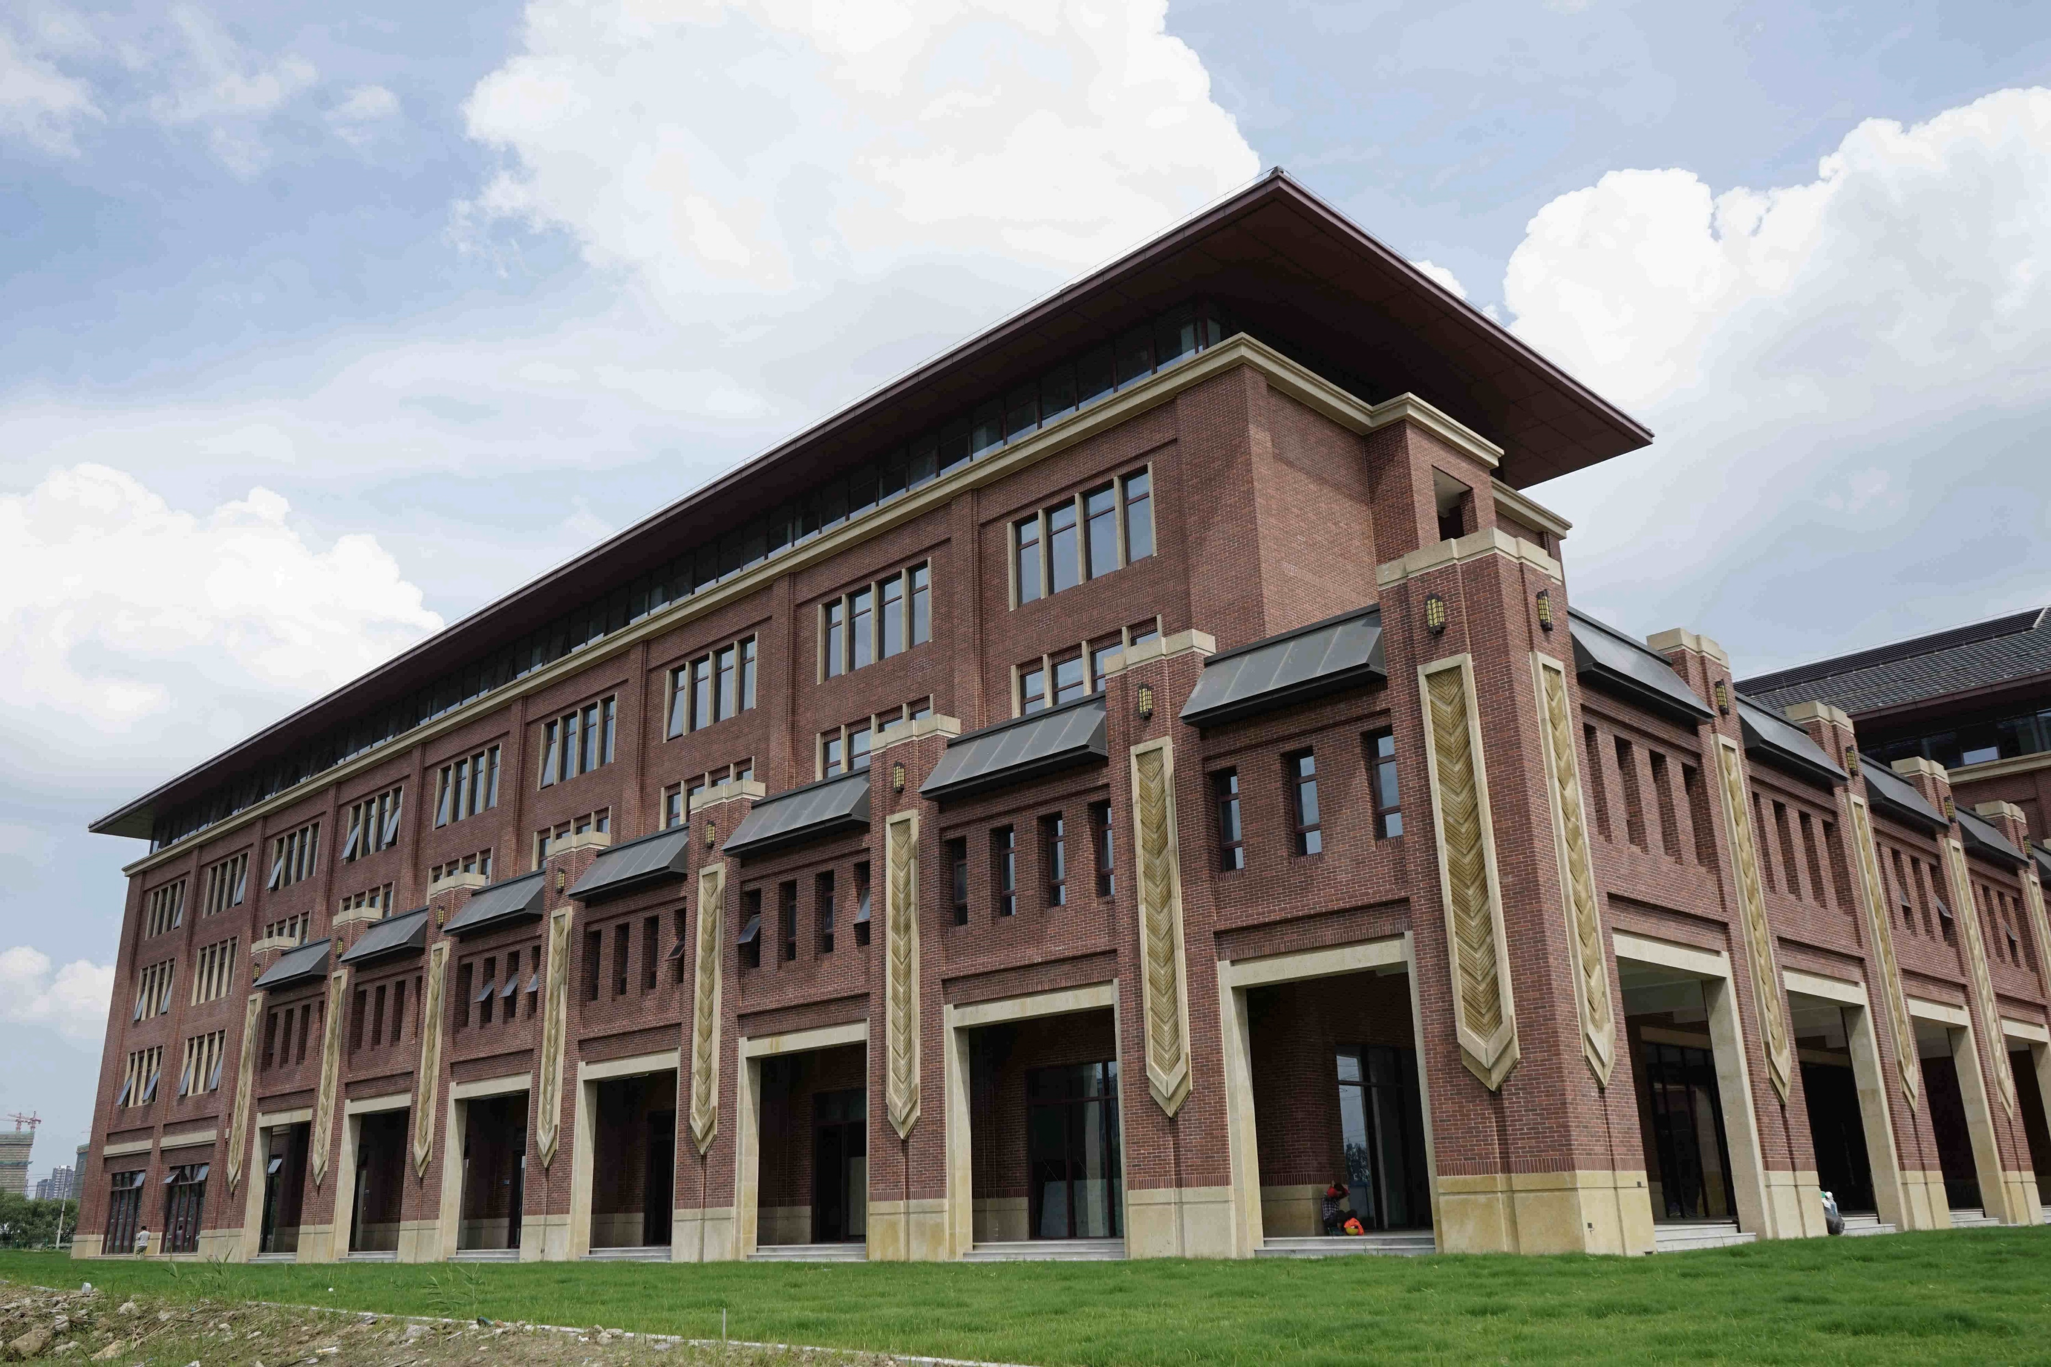
03 演示用信息图表
样机图
主题说明
这里是相关的说明。
可能有多行文字。
这里是关键信息的突出。
Notes:
使用说明：
1、这里是7#信息图示页
2、文本框可自由填入内容，如文字过多，会自动缩排
3、图片与图标可更换

Slide 39
03 演示用信息图表
四象限图
高
第二象限
第一象限
弱
强
第三象限
第四象限
低
数据源：数据来源说明
Notes:
使用说明：
1、这里是8#信息图示页
2、文本框可自由填入内容，如文字过多，会自动缩排
3、图片与图标可更换

Slide 40
03 演示用信息图表
金字塔图
我的成长
我的归属
我的贡献
我的获取
这里是相关的说明。
可能有多行文字。
这里是相关的说明。
可能有多行文字。
这里是相关的说明。
可能有多行文字。
这里是相关的说明。
可能有多行文字。
数据源：数据来源说明
Notes:
使用说明：
1、这里是9#信息图示页
2、文本框可自由填入内容，如文字过多，会自动缩排
3、图片与图标可更换

Slide 41
03 演示用信息图表
三线表
 | 字段1 | 字段2 | 字段3 | 字段4 | 字段5 | 小计
1 | 12 | 23 | 2 | 34 | 125
2 | 34 | 3 | 17 | 78 | 35
3 | 567 | 54 | 12 | 23 | 59
4 | 23 | 89 | 56 | 17 | 19
5 | 34 | 23 | 0 | 28 | 27
6 | 78 | 0 | 234 | 346 | 59
合计
数据源：数据来源说明
Notes:
使用说明：
1、这里是10#信息图示页
2、文本框可自由填入内容，如文字过多，会自动缩排
3、图片与图标可更换

Slide 42
光华法学院
法律与经济研究中心
LAW AND ECONOMICS RESEARCH ENTER OF ZHEJIANG UNIVERSITY
感谢诸位导师的悉心指导
ACCEPT MY ENDLESS GRATITUDE
答辩人信息

Slide 43
感谢诸位导师的悉心指导
ACCEPT MY ENDLESS GRATITUDE
2024/4/8
43

Slide 45
色彩规范
主色：求是蓝。RGB：0，63，136
蓝色，令人联想到海洋、天空、宇宙等，表现出广阔、宽厚、包容的气质，同时，具有现代科技感，代表着智慧。与浙江大学海纳江河、启真厚德的精神相契合。
主辅助色：创新红。RGB：176，31，36
红色，来源于中国红，提炼自浙江大学各校区建筑主色调，取红色所蕴含的积极进取、求新向上之义，与开物前民、树我邦国的浙大精神相契合。
次辅助色：灰色。RGB：97，97，97
补色：黄色。RGB：246, 183, 44

Slide 46
文本规范
本模板不做商用，商用请联系字体版权方。
用于大标题的中文字体
方正粗雅宋
大不自多 海纳江河 惟学无际 际于天地
大不自多 海纳江河 惟学无际 际于天地
用于小标题或副标题的中文字体
方正准雅宋
大不自多 海纳江河 惟学无际 际于天地
大不自多 海纳江河 惟学无际 际于天地
用于正文或说明性文字的中文字体
微软雅黑
大不自多 海纳江河 惟学无际 际于天地
用于英文字体
Arial
ZHE JIANG UNIVERSITY

Slide 47
Notes:
1、选中图标可进行颜色、透明度设置

Slide 50
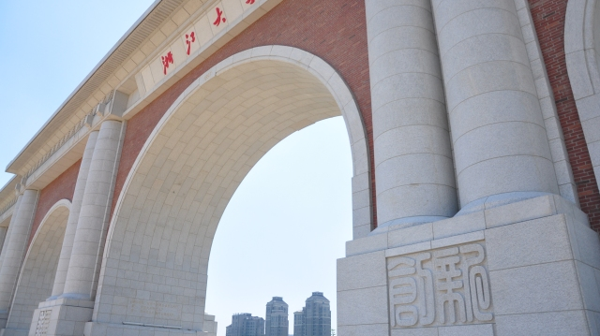

Slide 51
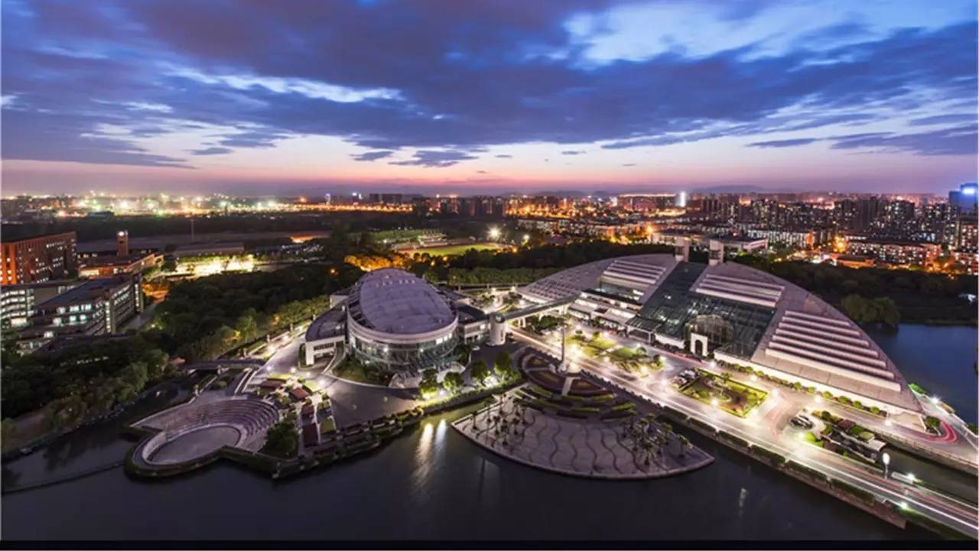

Slide 52
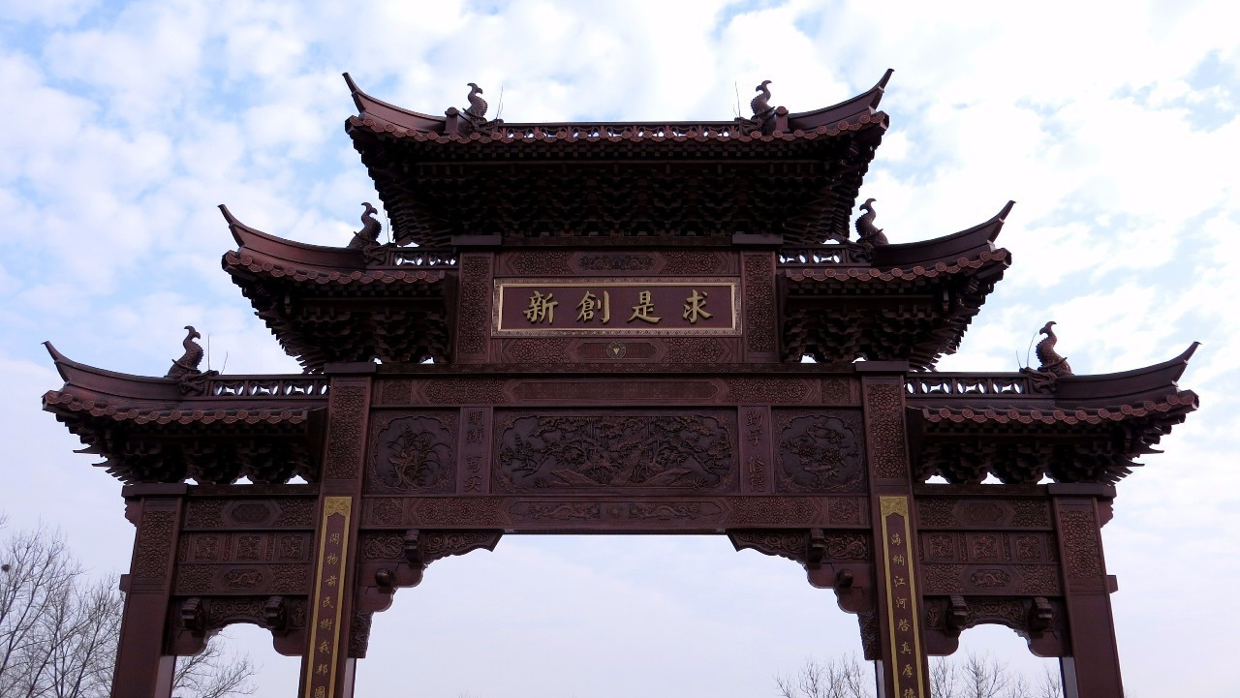

Slide 53
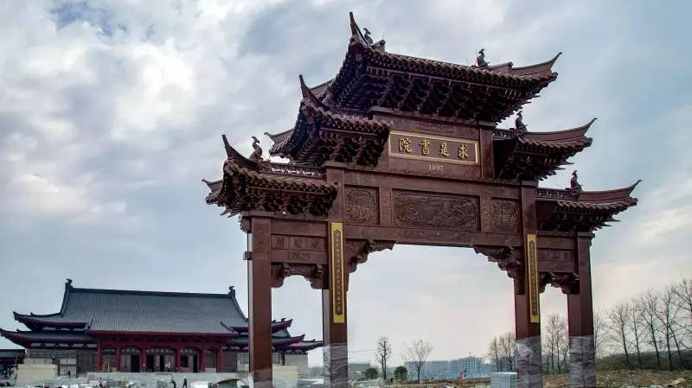

Slide 54
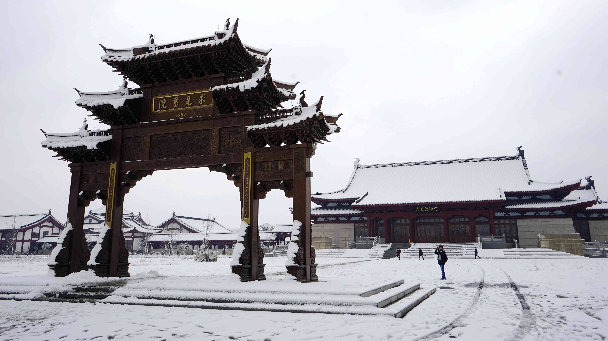

Slide 55
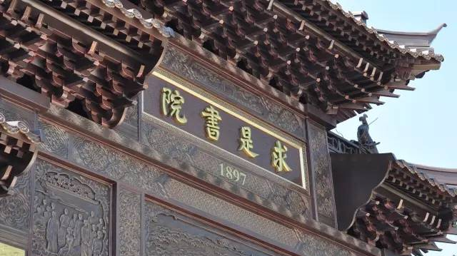

Slide 56
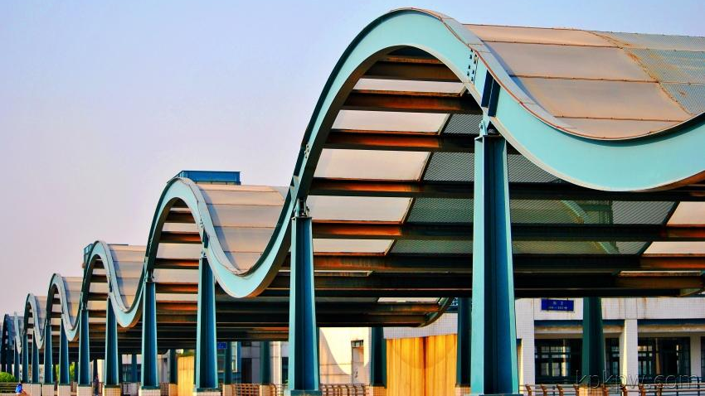

Slide 57
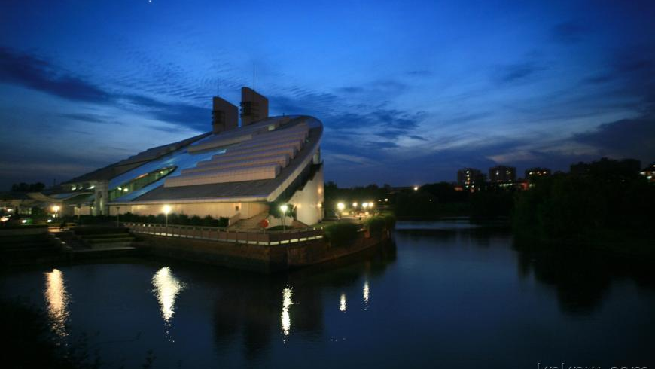

Slide 58


傅琳
浙江大学

Slide 60


